Slide 1
Национальная стратегия повышения финансовой грамотности населения -
Скоординированный в масштабах страны комплекс мероприятий по повышению финансовой грамотности населения Российской Федерации

Slide 2
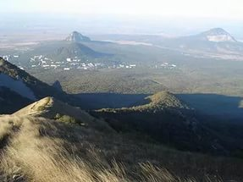
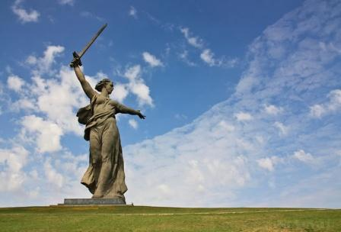
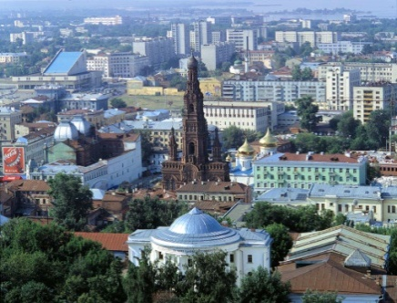
Москва
Алтайский край
Волгоградская область
Калининградская область
Ставропольский край: http://www.mfsk.ru
Томская область
Архангельская область
Краснодарский край
Саратовская область
Республика Татарстан

Slide 3
Задача регионов-участников Проекта подключить к реализации национального проекта как можно больше образовательных учреждений.
В 2016 году запланирована массовая подготовка учителей и преподавателей по финансовой грамотности за счет средств федерального бюджета.

Slide 4
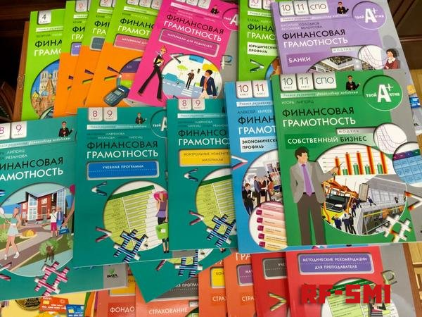
Комплекты учебно-методических материалов по повышению финансовой грамотности для школ по ступеням образования, учреждений профессионального образования, детских домов и интернатов:
- дополнительные образовательные программы;
- материалы для учащихся;
- методические рекомендации для учителей;
информационно-публицистические материалы для
родителей;
- контрольно-измерительные материалы.

Slide 5
Июнь 2015 года
2006 год: Президент Российской Федерации
«…фактором формирования более современного и жизнеспособного общества является развитие финансового просвещения
2011 год: Министерство финансов Российской Федерации совместно с Мировым Банком начали реализацию
«Содействие повышению уровня финансовой грамотности и развитию финансового образования в Российской РФ
2012 год: решение президиума Государственного Совета об усилении государственных гарантий защиты прав потребителей в Российской Федерации», указано на необходимость принятия дополнительных мер по защите прав потребителей финансовых услуг.
2014 год: Президент Российской Федерации
важность повышения финансовой грамотности внимания к данной области.
Включение МОУ СОШ №3 в реализацию краевой программы «Повышение уровня финансовой грамотности населения и развития финансового образования в Ставропольском крае»
Шаги по реализации краевой программы «Повышение уровня финансовой грамотности населения и развития финансового образования в Ставропольском крае»

Slide 6
Проект
«Содействие повышению финансовой грамотности и развитию
финансового образования школьников и молодежи»
Основные задачи Проекта:
1.Разработать организационно-методическую основу и нормативно-правовую базу проекта, структуру и механизм взаимодействия, распределение полномочий и ответственности, определение финансовых обязательств, информационных ресурсов. | 2.Создать клуб волонтеров – для самоуправления социально-экономической деятельностью школьников.
3.Обеспечить кадровое сопровождение проекта и повышение квалификации педагогов в области организации обучения школьников по программам финансовой грамотности. | 4. Расширить спектр дополнительных образовательных услуг за счет увеличения кружков, спецкурсов по финансовой грамотности.
5.Обеспечить педагогический контроль самостоятельной финансово-экономической деятельности. | 6.Обеспечить открытость деятельности по ведению проекта.
7.Включить проект в образовательную практику школы для индивидуализации и профориентации образования школьников. | 8.Разработать и распространить образовательные программы и инструменты повышения финансовой грамотности.
9.Создать кадровый потенциал в области реализации проекта повышения финансовой грамотности. | 10.Создать систему эффективных и доступных информационных ресурсов в области финансовой грамотности.

Slide 7
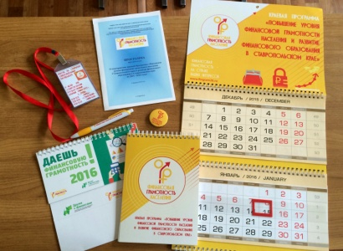
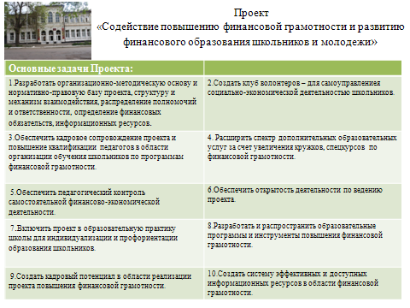
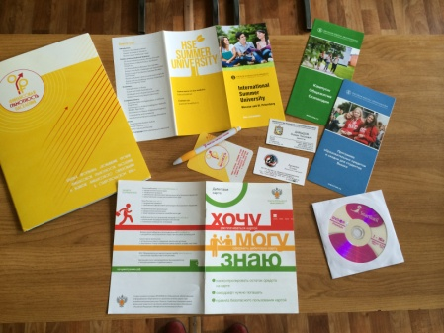
1 ШАГ Подготовительный
8-9 июня 2015 года - участие в межрегиональном семинаре по обмену опытом реализации региональных программ повышения финансовой грамотности.
июнь – август, 2015 - разработка школьного проекта «Содействие повышению финансовой грамотности и развитию финансового образования школьников и молодежи »
август 2015 года - включение в учебный план школы программы дополнительного образования «Основы финансовой грамотности» (согласно методическим рекомендациям по введению ФГОС в 5 классах)

Slide 8
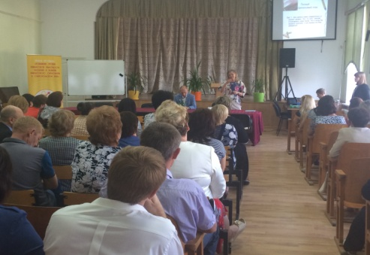
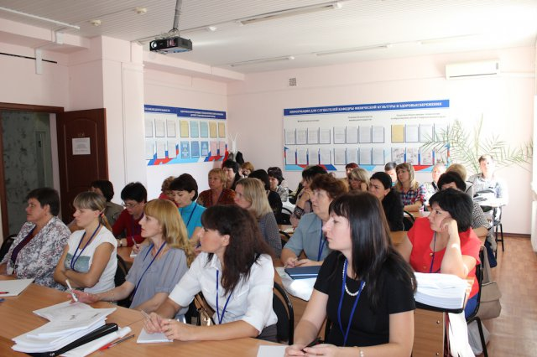
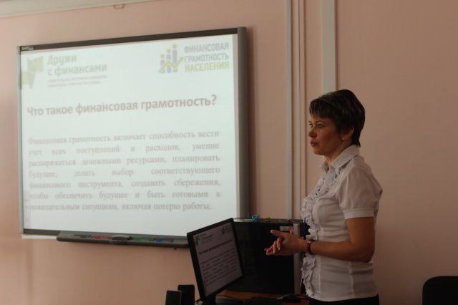
2 ШАГ Семинары, практики, курсы
сентябрь 2015 - на базе МОУ СОШ №3 министерством финансов Ставропольского края и Учебным центром министерства финансов Ставропольского края проведен семинар в рамках проекта «Неделя финансовой грамотности в Ставропольском крае»
28. 09. 2015 - 01.10. 2015 – года в СКИРО ПК и ПРО учитель географии Фурсина С.Г прошла курсы повышения квалификации по теме: «Методика преподавания модульной образовательной программы финансовой грамотности для детей среднего школьного возраста, для педагогических работников общеобразовательных организаций»
Занятия ведет Костина Светлана Алексеевна, преподаватель Волгоградского экономико-технического колледжа.

Slide 9
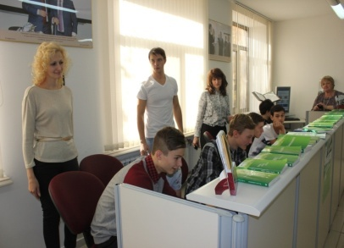
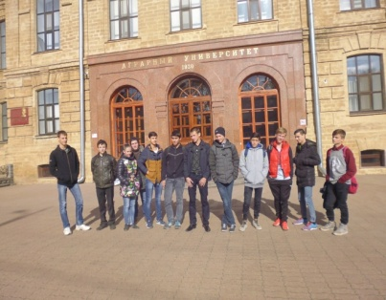
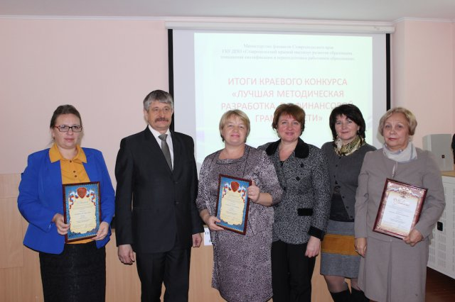
3 ШАГ Сетевое взаимодействие
26-31 октября 2015 года в рамках Всероссийской недели сбережений, для учащихся 9 Б класса МОУ СОШ №3 города Георгиевска была организована поездка в Ставропольский государственный аграрный университет. Ребят встретили на кафедре финансового менеджмента и банковского дела. Лапина Елена Николаевна – кандидат экономических наук, доцент кафедры «Финансовый менеджмент и банковское дело» провела игру на знание финансовой грамотности. Сотрудники университета организовали экскурсию и презентацию игровых площадок - учебных лабораторий: страхование, мини-банк, биржа и вручили памятные подарки.
ноябрь 2015 года - Фурсина С.Г., стала лауреатом краевого конкурса «Лучшая методическая разработка мероприятия по финансовой грамотности» (II место). По результатам Конкурса издан сборник «Методические разработки мероприятий по финансовой грамотности для образовательных организаций Ставропольского края».

Slide 10
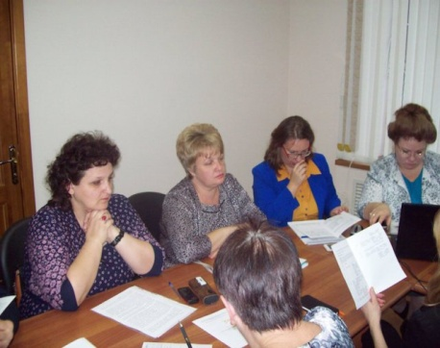
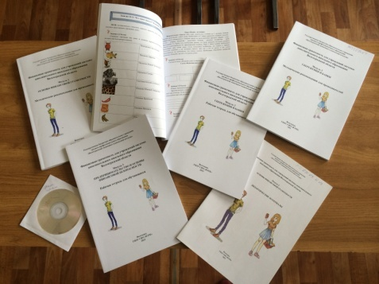
24 декабря 2015 года - СКИРО ПК и ПРО совместно с министерством финансов Ставропольского края организовали круглый стол «Лучшие практики преподавания финансовой грамотности в Ставропольском крае». В работе круглого стола приняли участие лауреаты краевого конкурса «Лучшая методическая разработка мероприятия по финансовой грамотности», в том числе и Фурсина Светлана Георгиевна, учитель географии МОУ СОШ № 3 г. Георгиевска.
От министерства образования Ставропольского края и министерства финансов Ставропольского края, получен учебно-методический комплекс по модульной образовательной программе по финансовой грамотности г. Волгограда (на 25 учащихся)

Slide 11
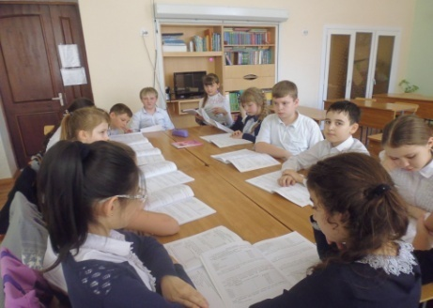
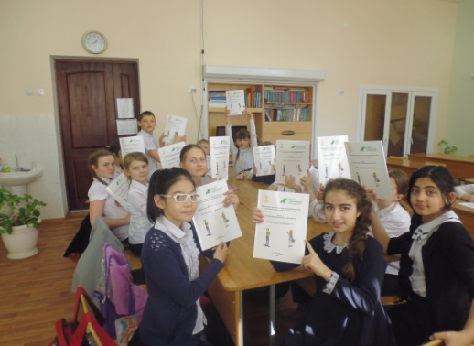
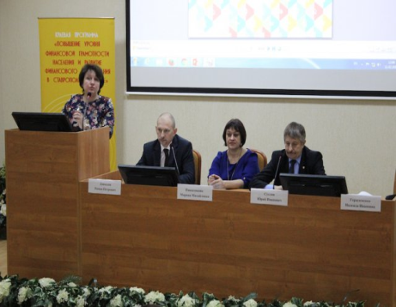
4 ШАГ Реализация программы дополнительного образования «Основы финансовой грамотности»
1 января 2016 года - начало реализации спецкурса «Основы финансовой грамотности» для 5-6 классов
Занятия на спецкурсе для учащихся 5-6 классов
«Основы финансовой грамотности»
11 февраля 2016 года приняли участие в работе круглого стола, организованного ГБУ ДПО СКИРО ПК и ПРО совместно с министерством финансов Ставропольского края на тему «О мероприятиях краевой Программы «Повышение уровня финансовой грамотности населения Ставропольского края и развитие финансового образования в Ставропольском крае на 2014 - 2016 годы».

Slide 12
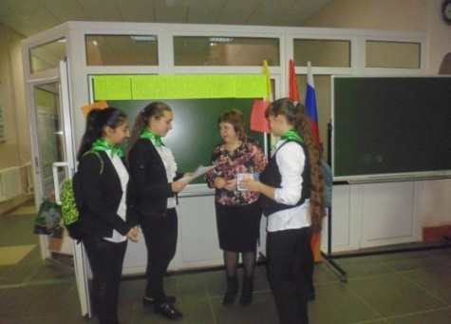
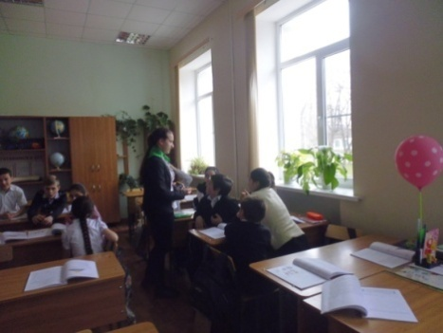
5 ШАГ Неделя финансовой грамотности в МОУ СОШ №3
В рамках Всероссийской недели финансовой грамотности для детей и молодежи с 14 по 20 марта в МОУ СОШ №3 был проведен ряд мероприятий направленных на повышение уровня финансовой грамотности учащихся школы. Темами недели стали вопросы бережного потребления и защиты прав потребителей, в том числе вопросы личной финансовой безопасности и ответственности. В течение этой недели дети и учителя поучаствовали в открытых лекциях и практикумах, экскурсиях, творческих конкурсах, играх и викторинах.
14 марта 2016 г. - ученики 8 «А» класса проводили социальный опрос на темы «Что мы знаем о финансовой грамотности?», «Какова роль финансовой грамотности в современном мире?» и т.д. (старшая вожатая Ткаченко Ю.И.)
15 марта 2016 г. с учениками 5-х классов на уроках финансовой грамотности была проведена финансовая игра «Потребности и блага»

Slide 13
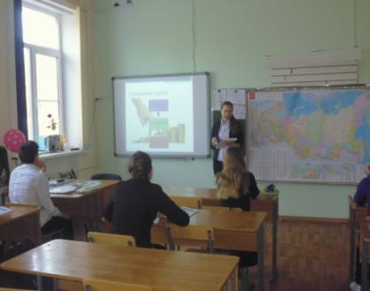
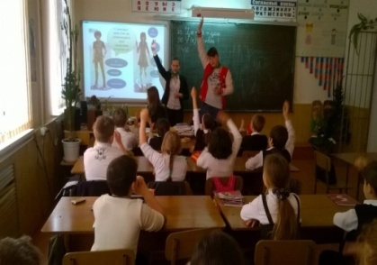
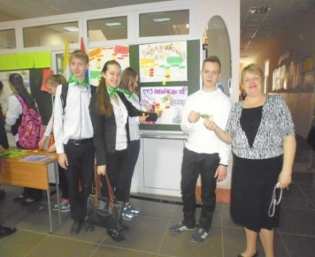
16 марта – 17 марта 2016 года - проведены лекции по вопросам финансовой грамотности: «Бережное потребление, права потребителей» (9 класс)
18 марта 2016 года - с учениками 4-х классов был проведен урок-игра, на котором ребята 8 «А» класса в игровой форме рассказали детям о благах и антиблагах, а также провели викторину по финансовой грамотности.
19 марта 2016 года - проведена большая финансовая игра «Финансовая биржа», которая проходила на переменах. В ней приняли участие педагоги и учащиеся школы.

Slide 14
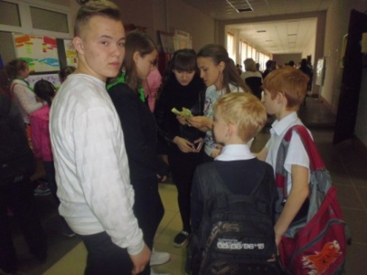
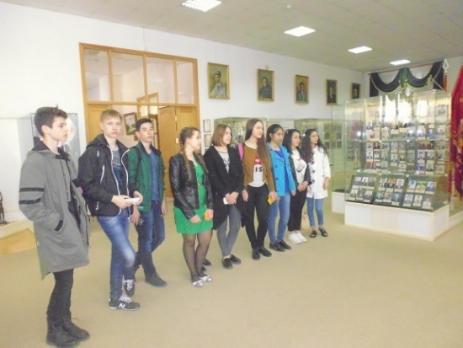
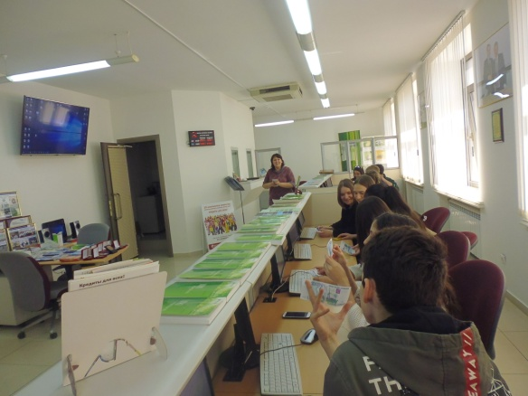
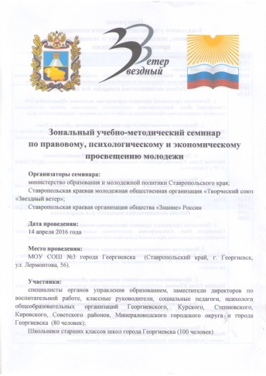
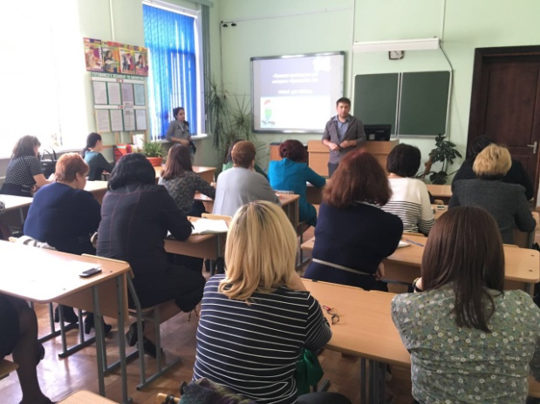
По инициативе Совета старшеклассников начал свою работу Клуб финансовой грамотности, который объединил учащихся, их родителей и педагогов школы, заинтересованных в повышении своей финансовой грамотности. Этот социальный проект занял первое место в городском конкурсе социальных проектов «Шаг в будущее».
07 апреля экскурсия в музей Центрального банка и Министерства финансов
14 апреля на базе школы состоялся зональный семинар по правовому, психологическому и экономическому просвещению молодежи

Slide 15
Перспективы развития
Дальнейшая реализация проекта согласно плану реализации проекта.
Выход проекта за рамки образовательной организации, расширение социального партнерства.
Создание на базе МОУ СОШ №3 учебного центра по повышению финансовой грамотности населения и привлечения в образовательную организацию внебюджетных средств.

Slide 16
ОЖИДАЕМЫЕ РЕЗУЛЬТАТЫ
Создание и внедрение новых досуговых и образовательных программ;
Подготовленные кадры по направлению «Финансовая грамотность»;
Увеличение доли школьников, принимающих участие в олимпиадах по финансовой грамотности;
Увеличение доли детей школьного возраста, имеющих возможность получать доступные качественные услуги дополнительного образования;
Рост доли учителей, заинтересованных в работе по повышению финансовой грамотности;
Внедрение данного проекта в другие образовательные учреждения;
Возможность сотрудничества с высшими профессиональными учреждениями;
Обмен опытом с педагогами и школьниками из других регионов

